Slide 1
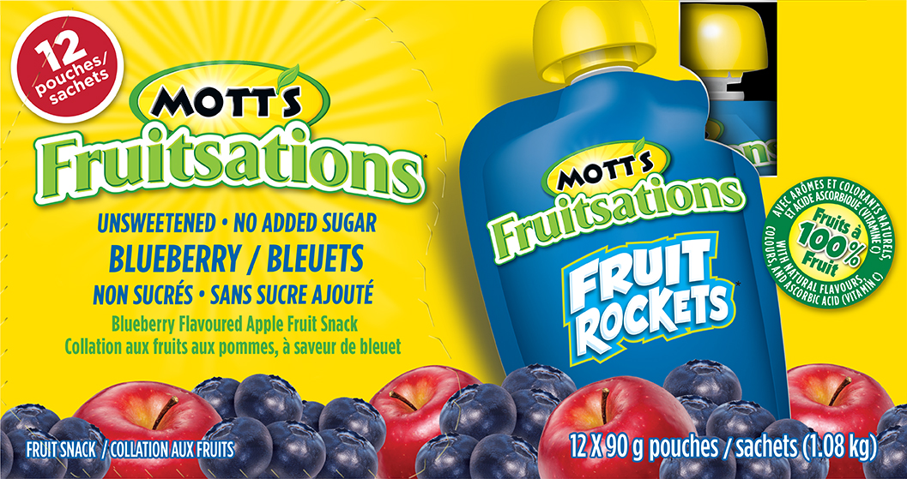
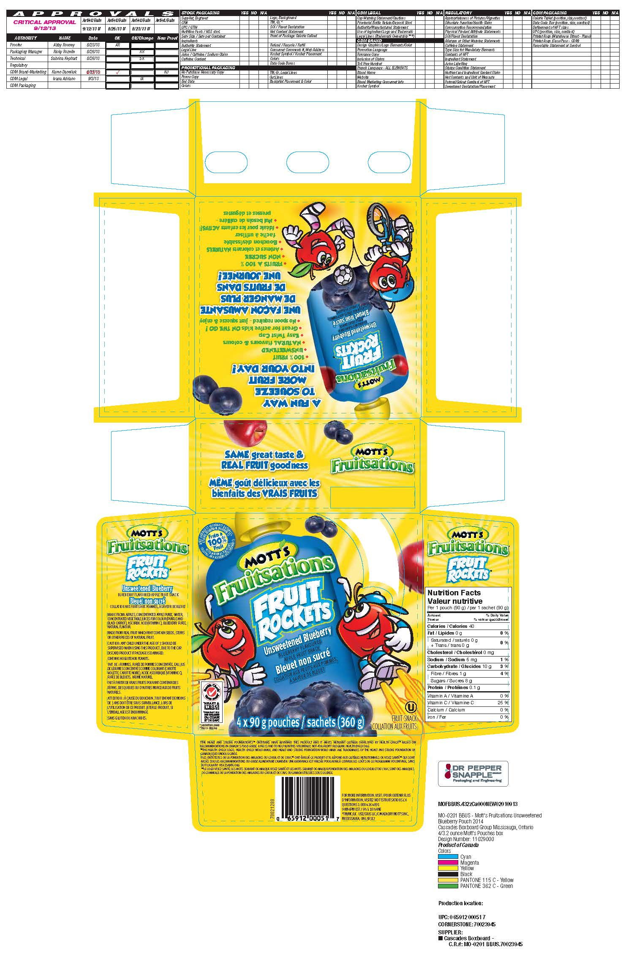
065912 00096 2
MTTS FRRCKT BBY MTPK

